Slide 1
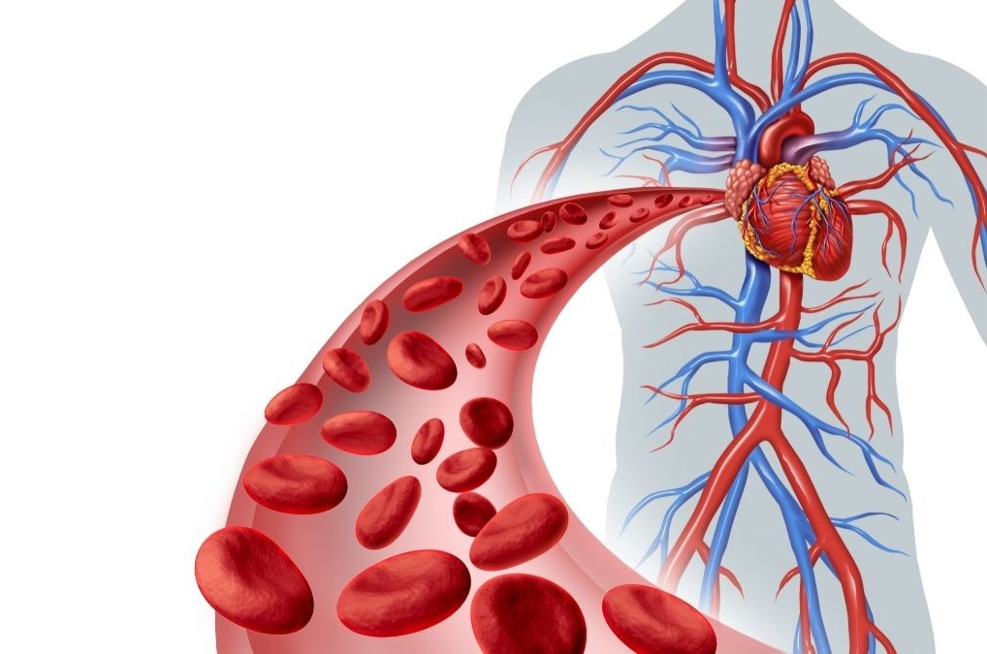
SISTEM PEREDARAN DARAH
Rosly Zunaedi, S.Kep.,Ns.,M.Kep.

Slide 2
PENDAHULUAN
Sistem peredaran darah atau yang dalam dunia medis lebih dikenal dengan sistem kardiovaskular merupakan suatu sistem yang berguna untuk menyalurkan berbagai zat penting, seperti nutrisi dan oksigen, dari jantung ke seluruh tubuh.

Slide 3
ORGAN SISTEM PEREDARAN DARAH
Bertugas sebagai pemompa darah ke seluruh tubuh. Organ ini terletak di antara paru-paru, di tengah dada. Terdapat empat ruangan yang terbagi menjadi dua bilik (ventrikel) dan dua serambi (atrium). Detak jantung orang normal berkisar antara 60-100 kali per menit
Pipa yang berfungsi membawa darah dari jantung ke bagian tubuh lain, ataupun sebaliknya. Pembuluh darah dibedakan menjadi dua, yaitu pembuluh nadi (arteri) dan pembuluh balik (vena).
Berfungsi sebagai pembawa nutrisi, oksigen, hormon, antibodi, serta berbagai zat lainnya, dari dan ke seluruh tubuh. Terdiri dari beberapa bagian: plasma darah, sel darah merah (eritrosit), sel darah putih (leukosit), dan keping darah (trombosit).

Slide 4
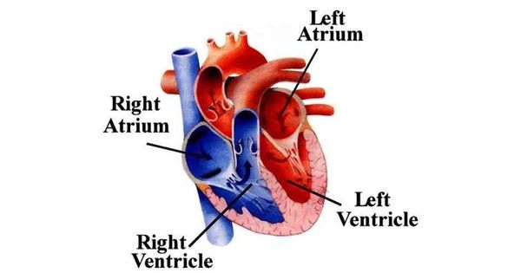
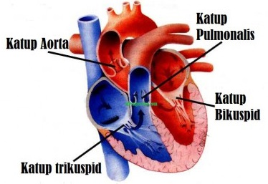
ANATOMI JANTUNG
Aorta
Vena Cava

Slide 5
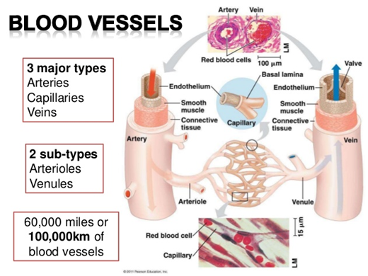
ANATOMI PEMBULUH DARAH

Slide 6
Arteri
Merupakan pembuluh darah yang berfungsi membawa darah keluar dari jantung, baik ke seluruh tubuh maupun ke paru-paru. Darah yang dialirkan pembuluh arteri mengandung banyak oksigen, kecuali pada arteri pulmonalis, yang khusus membawa darah kotor untuk dialirkan ke paru. Darah bersih yang dipompa keluar dari jantung akan melalui pembuluh darah utama (aorta) dari bilik kiri jantung. Aorta ini kemudian bercabang menjadi pembuluh darah yang lebih kecil (arteri), yang menyebar ke seluruh bagian tubuh.
Vena
Merupakan pembuluh darah yang berfungsi membawa darah kembali ke jantung, dari seluruh tubuh atau dari paru-paru. Vena cava membawa darah kotor yang mengandung karbon dioksida dari seluruh tubuh, yang kemudian akan dialirkan ke paru-paru untuk ditukar dengan oksigen melalui proses pernapasan. Sedangkan vena pulmonalis (vena paru) membawa darah bersih yang kaya oksigen dari paru-paru menuju jantung.

Slide 7
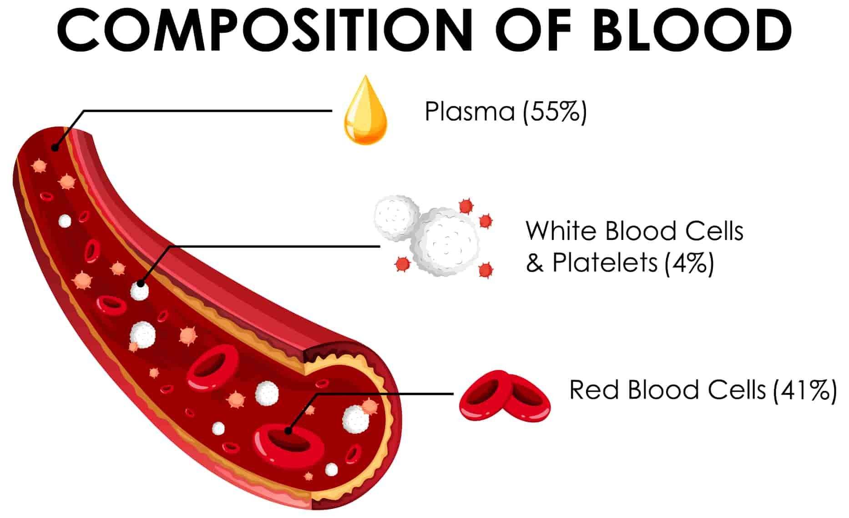
KOMPOSISI DARAH

Slide 8
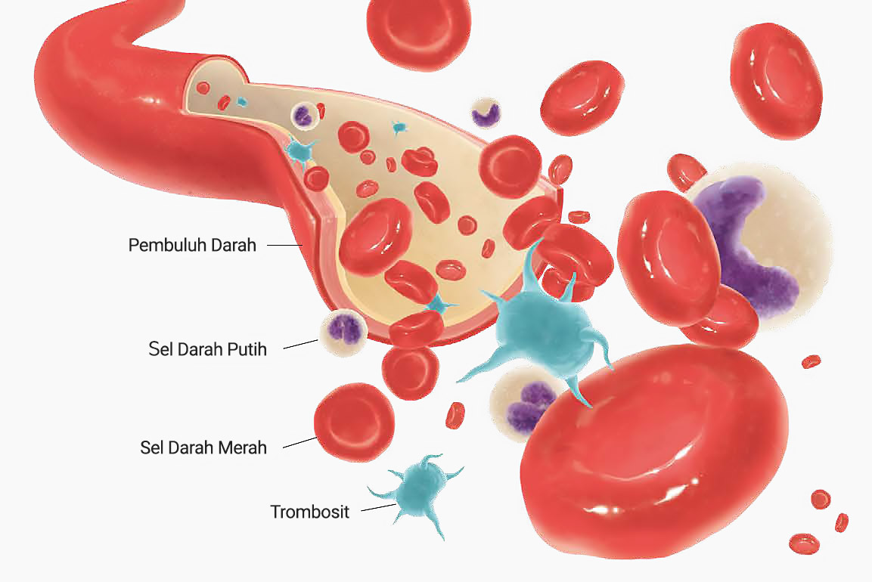
Komposisi Darah
Plasma darah, merupakan cairan berwarna kekuningan pada darah yang bertugas membawa zat-zat penting, seperti hormon, protein, dan factor pembekuan darah.
Sel darah merah (eritosit), sebagai pembawa oksigen dan karbon dioksida.
Sel darah putih (leukosit), membantu mempertahankan tubuh dari infeksi virus, kuman, jamur, dan parasit.
Keping darah (trombosit), dibutuhkan tubuh untuk membantu proses pembekuan darah.

Slide 9
SIRKULASI DARAH
Sistemik
pulmonal
Sirkulasi ini berlangsung ketika darah yang mengandung oksigen mengisi serambi kiri jantung melalui vena pulmonalis, usai melakukan pelepasan karbon dioksida di paru-paru. Kemudian, darah yang sudah berada di serambi kiri diteruskan ke bilik kiri, untuk selanjutnya disalurkan ke seluruh tubuh melalui pembuluh darah utama (aorta). Darah yang dipompa melewati aorta akan terus mengalir hingga ke bagian paling tepi di seluruh area tubuh. Setelah menyalurkan berbagai zat yang dibawanya ke sel-sel tubuh, darah akan mengalir kembali menuju serambi kanan jantung untuk mengalami proses pembersihan darah
Sirkulasi pulmonal (paru), ini merupakan sirkulasi darah dari jantung menuju paruparu, dan sebaliknya. Sirkulasi ini berlangsung saat darah yang mengandung karbon dioksida dari sisa metabolisme tubuh kembali ke jantung melalui pembuluh vena besar (vena cava). Lalu, memasuki serambi kanan dan diteruskan ke bilik kanan jantung. Selanjutnya, darah yang sudah berada di bilik kanan akan dialirkan ke paru-paru melalui arteri pulmonalis,untuk melakukan pertukaran gas karbon dioksida dengan oksigen. Setelah itu, darah bersih yang kaya oksigen akan memasuki serambi kiri jantung melalui vena pulmonalis.

Slide 10
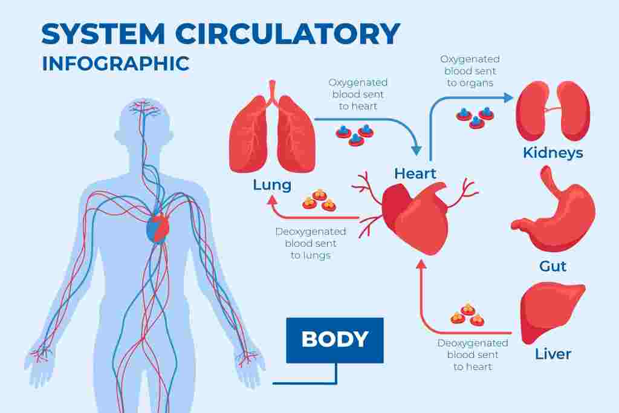

Slide 11
GANGGUAN SISTEM PEREDARAN DARAH
Tekanan darah tinggi (hipertensi).
Aterosklerosis.
Penyakit jantung koroner.
Gagal jantung.
Aneurisma aorta.
Gangguan irama jantung (aritmia).
Kelainan otot jantung (kardiomiopati).
Penyakit jantung bawaan.

Slide 12


